Slide 1
OOAD 讨论课3
售后和服务
对象模型 | 状态 | 数据库设计 | API
2-4组
李嘉琪 高凯琪 黄勖 胡雨璇 郭宇阳

Slide 2
目录
CONTENTES
01
售后
02
服务
AfterSales
Services

Slide 3
01
售后
AfterSales

Slide 4
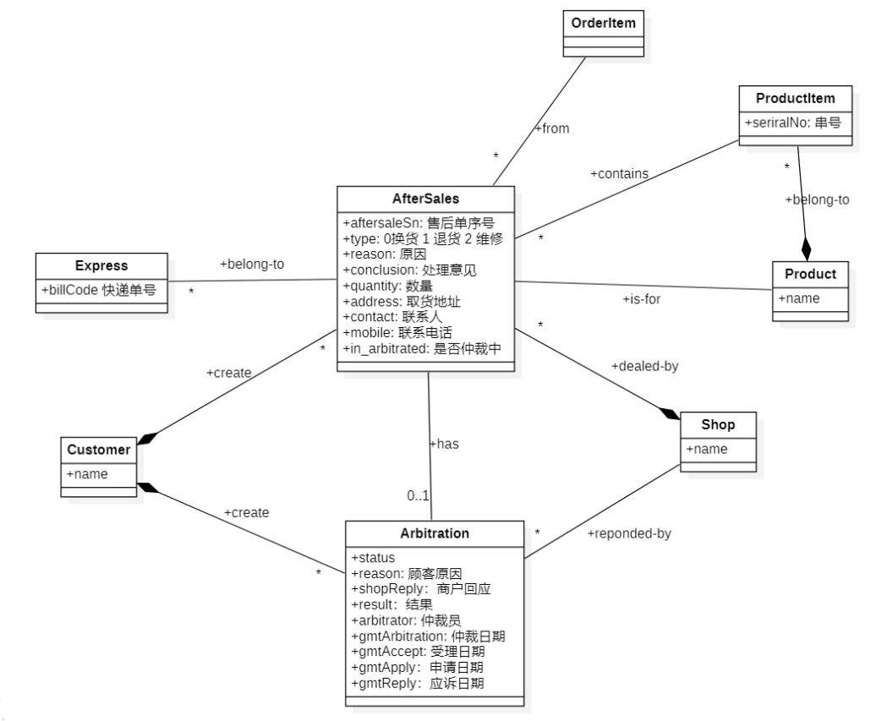
领域模型：售后

Slide 5
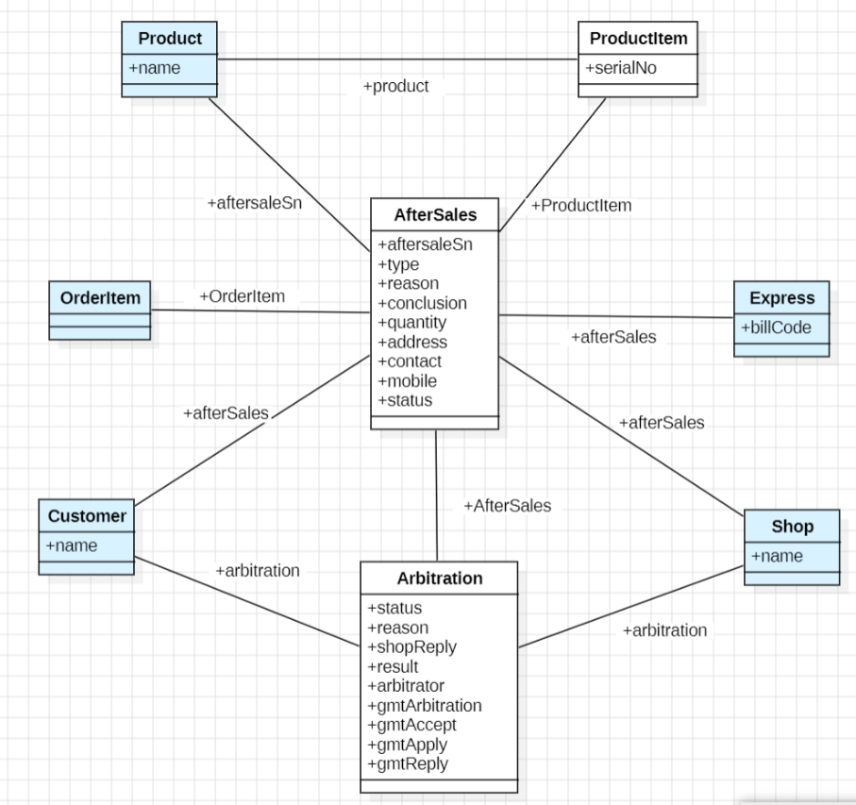
对象模型：售后

Slide 6
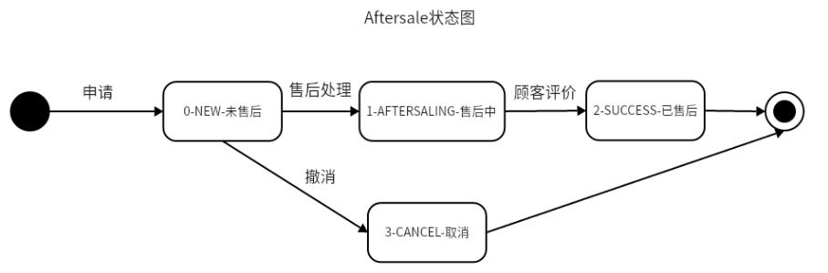
状态图：售后

Slide 7
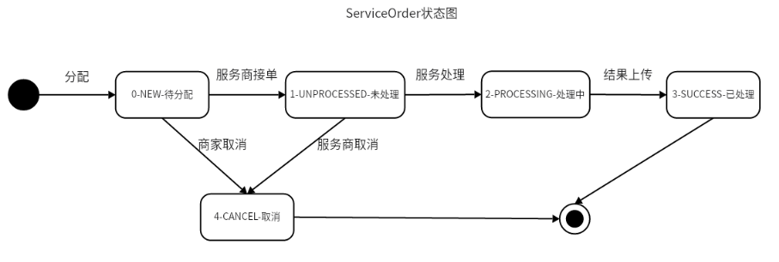
状态图：售后

Slide 8
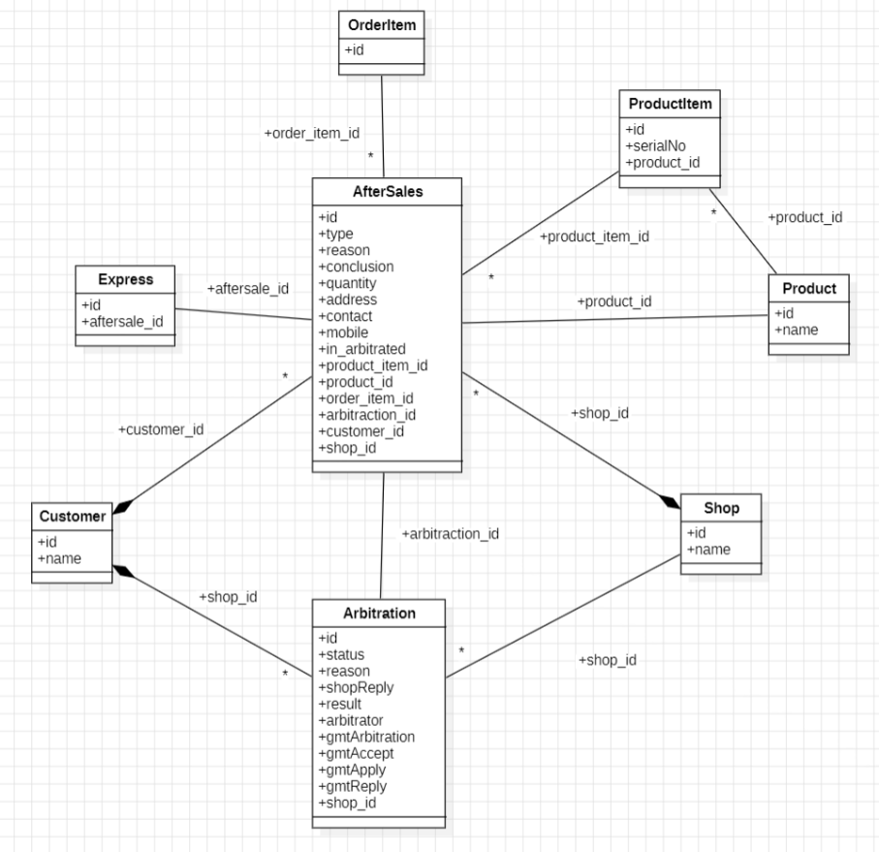
数据库设计：售后

Slide 9
API：售后
https://app.swaggerhub.com/apis/2-4loveooad/oomall_2-4/1.3.0

Slide 10
02
服务
Services

Slide 11
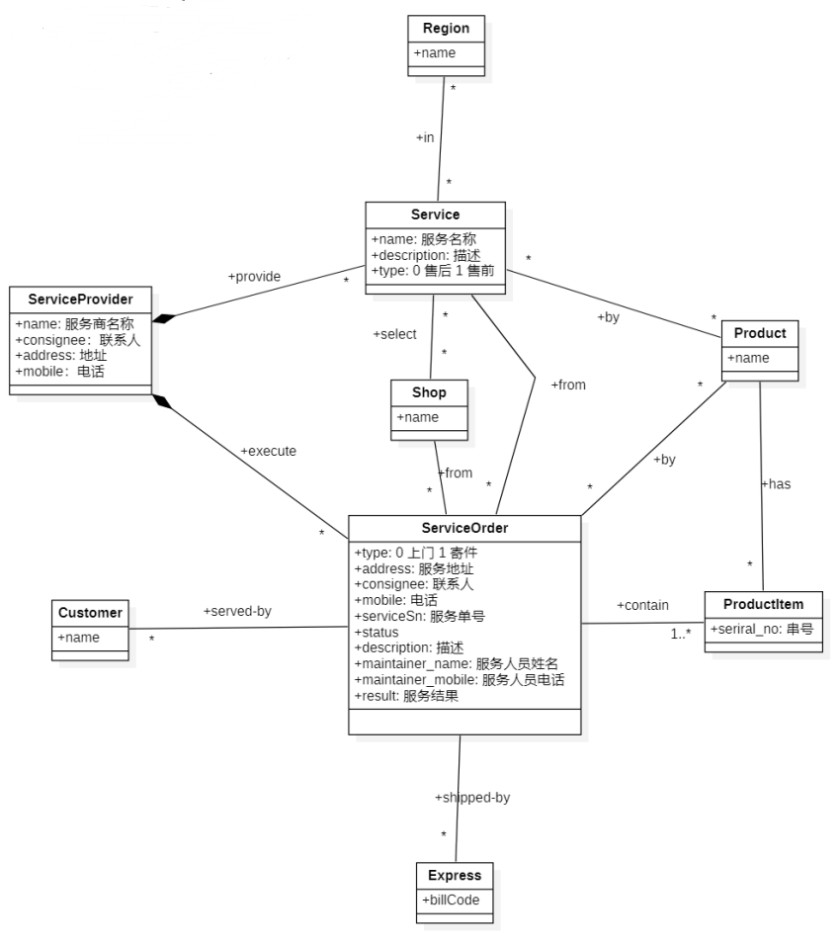
领域模型：服务

Slide 12
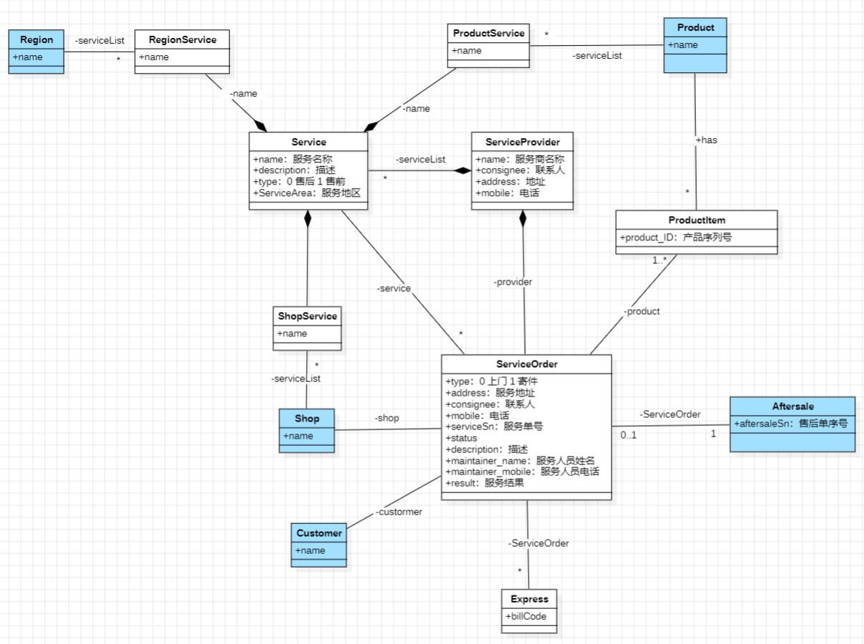
对象模型：服务
采用product_ID产品序列号唯一标识商品，避免无法服务
售后与服务单是一对0..1的关系
一个服务商能够提供有限个服务
服务单与顾客关系为一对一

Slide 13
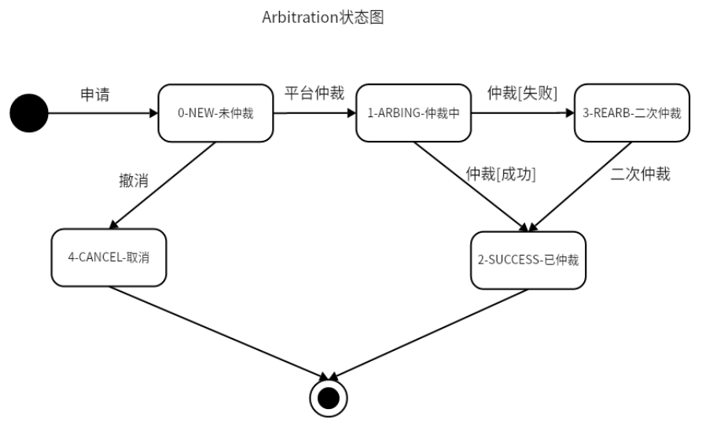
状态图：服务

Slide 14
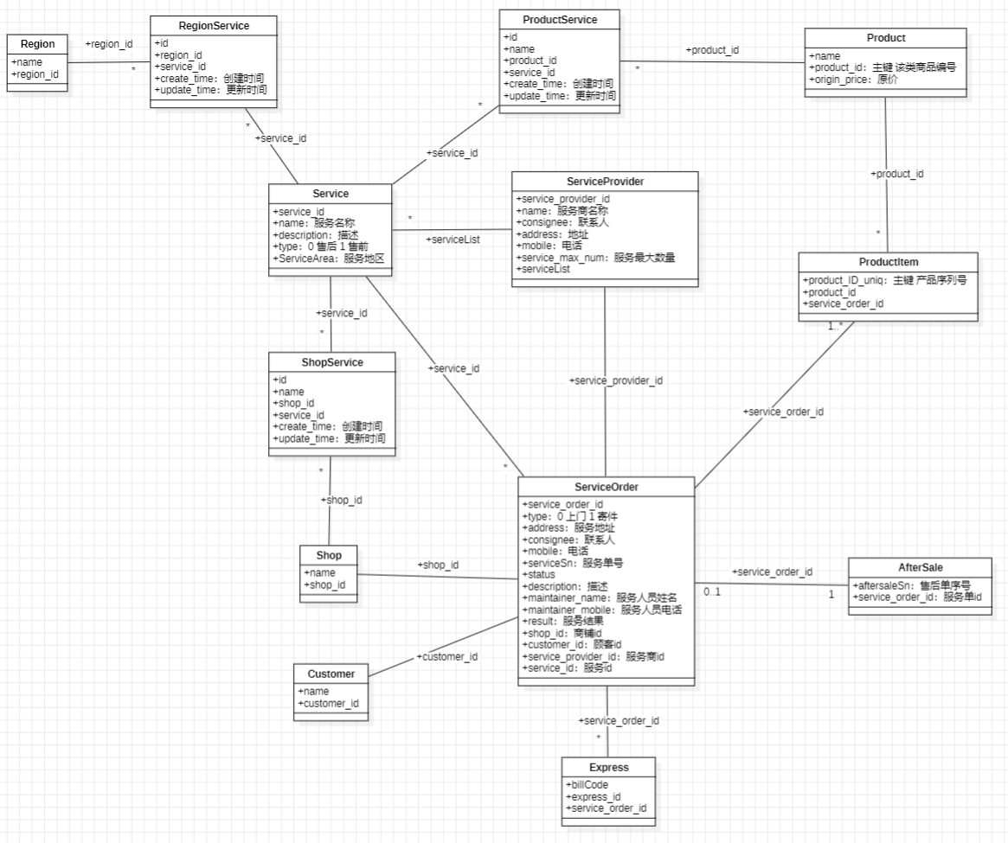
数据库设计：服务

Slide 15
API：服务
https://app.swaggerhub.com/apis/2-4loveooad/oomall_2-4/1.3.0

Slide 16
OOAD 讨论课3
谢谢
对象模型 | 状态 | 数据库设计 | API

